Slide 1
Разработка мобильного приложения «Планировщик романов»
Работу выполнила
студентка ИТХ-1-2021
Воробьева Дарья
Научный руководитель
старший преподаватель института компьютерных наук и технологий
Кнутова Наталия Сергеевна

Slide 2
Объект:
мобильное приложение «Планировщик романов»,
предназначенное для писателей
процесс создания и развития персонажей
в художественных произведениях с использованием
мобильного приложения «Планировщик романов»
Предмет:
разработка мобильного приложения «Планировщик романов» для создания и развития персонажей
в художественных произведениях
Цель:
2/20

Slide 3
Задачи
1. Постановка требований к приложению.
2. Выбор средств разработки.
3. Проектирование мобильного приложения с учетом требований.
4. Разработка мобильного приложения.
5. Тестирование и оценка эффективности.
6. Представление завершенной работы.
3/20

Slide 4




Функциональные требования
Редактор персонажей (внешность, личность, биография).
Связи между персонажами (схемы, семейные древа).
Таймлайн событий.
Совместная работа (соавторство).
4/20

Slide 5



Нефункциональные требования
Интуитивный интерфейс.
Кроссплатформенность.
Быстродействие, офлайн-доступ.
Безопасность и шифрование.
Хранение данных локально и на сервере.
5/20

Slide 6
Выбор средств разработки
Клиент
Сервер
БД
Хостинг
Xamarin
C#
ASP.NET Core
C#
REST API
Серверная: MS SQL Server
Локальная: SQLite
Cloud.ru Advanced
Docker контейнеры
6/20

Slide 7
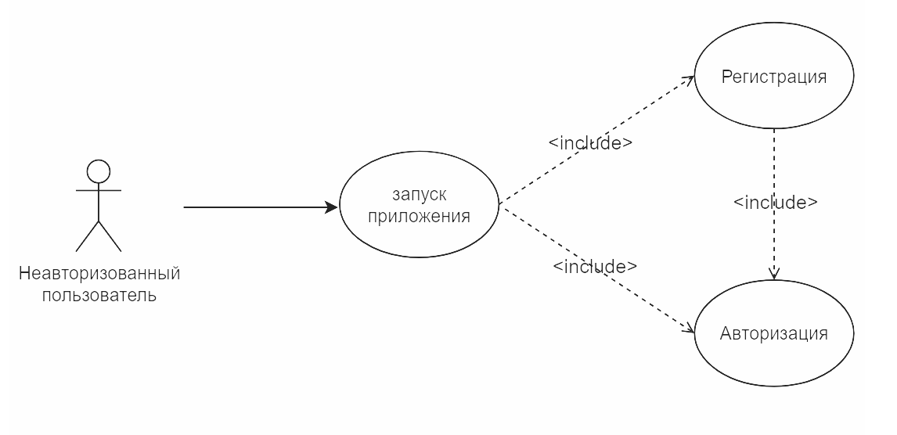
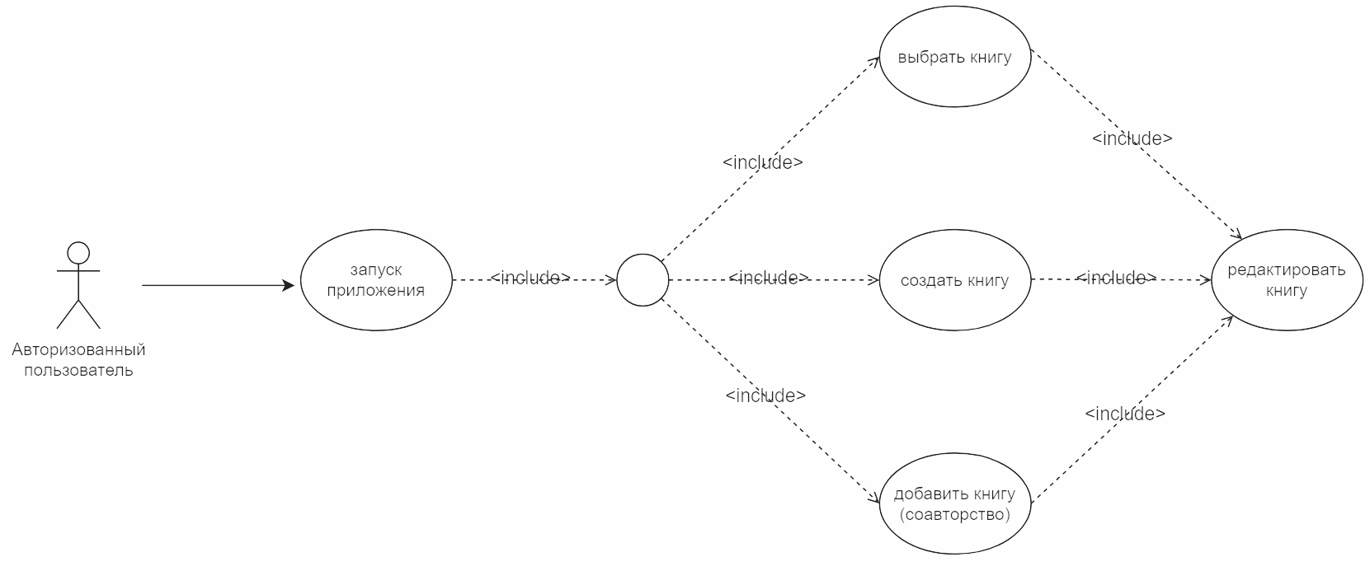
Проектирование бизнес-логики
7/20

Slide 8
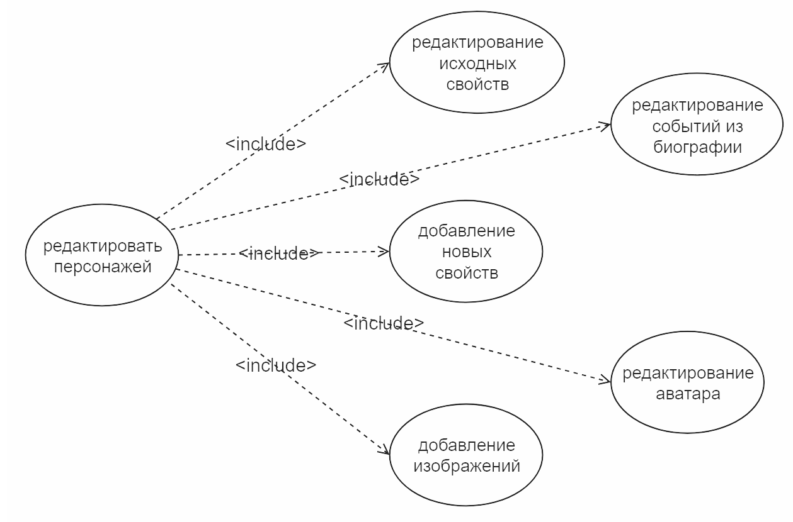
Проектирование бизнес-логики
8/20

Slide 9
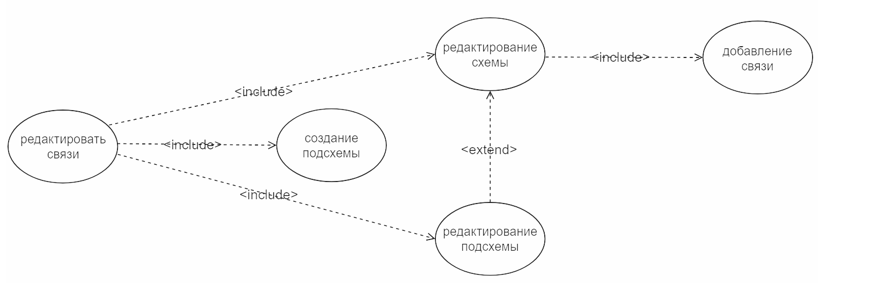
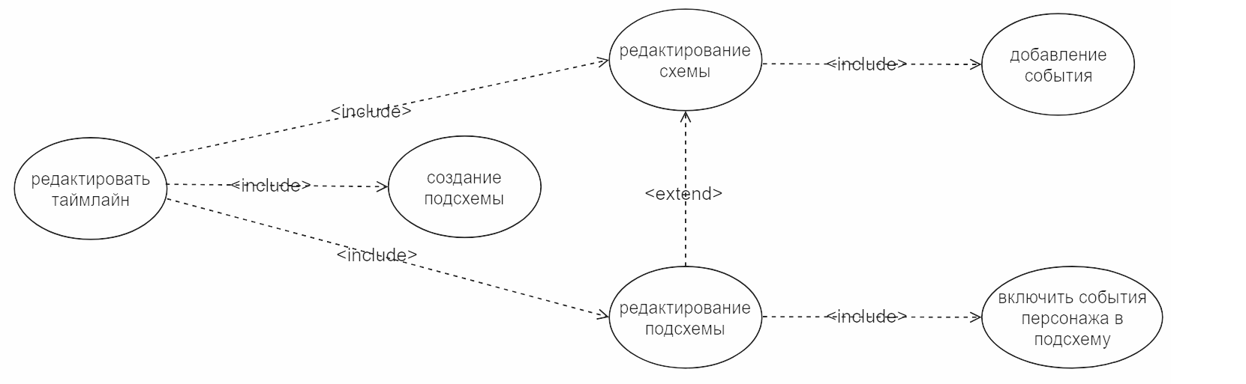
Проектирование бизнес-логики
9/20

Slide 10
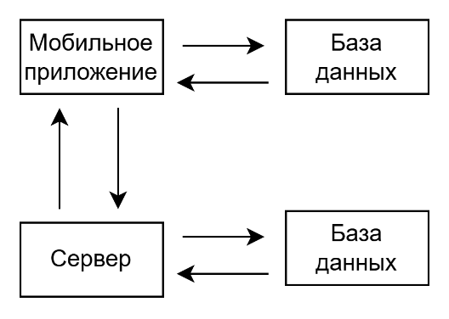
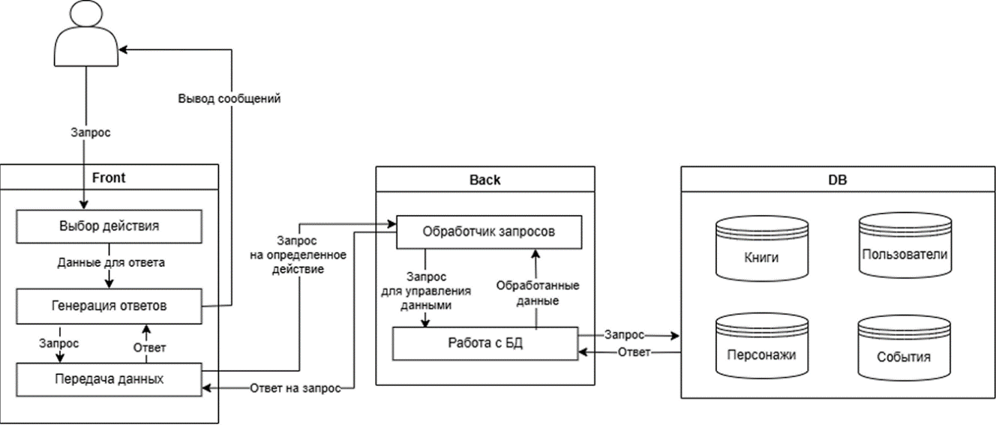
Проектирование архитектуры
10/20

Slide 11
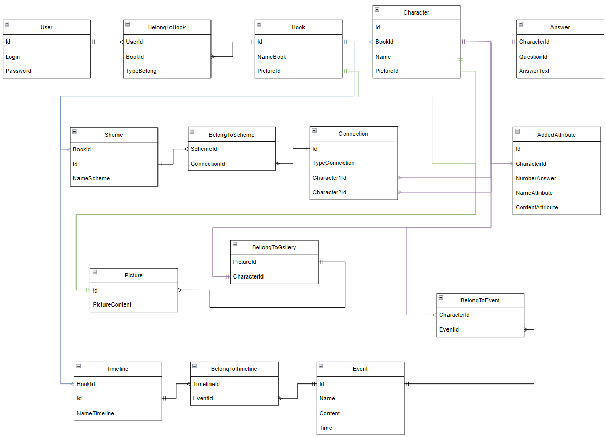
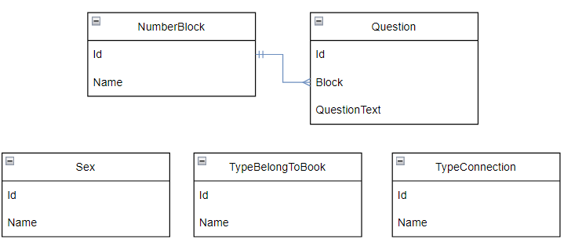
Проектирование базы данных
11/20

Slide 12


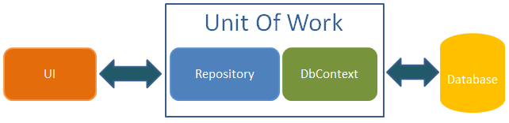

Разработка клиентского приложения
Xamarin + MVVM
SQLite для локального хранения
Репозитории
Unit of Work
UI: XAML-интерфейсы
12/20

Slide 13
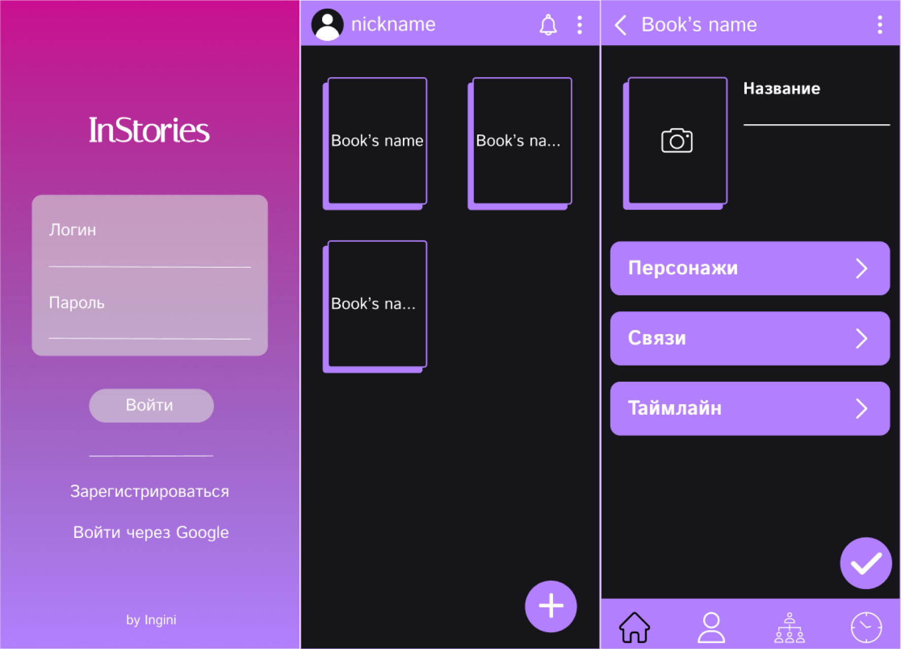
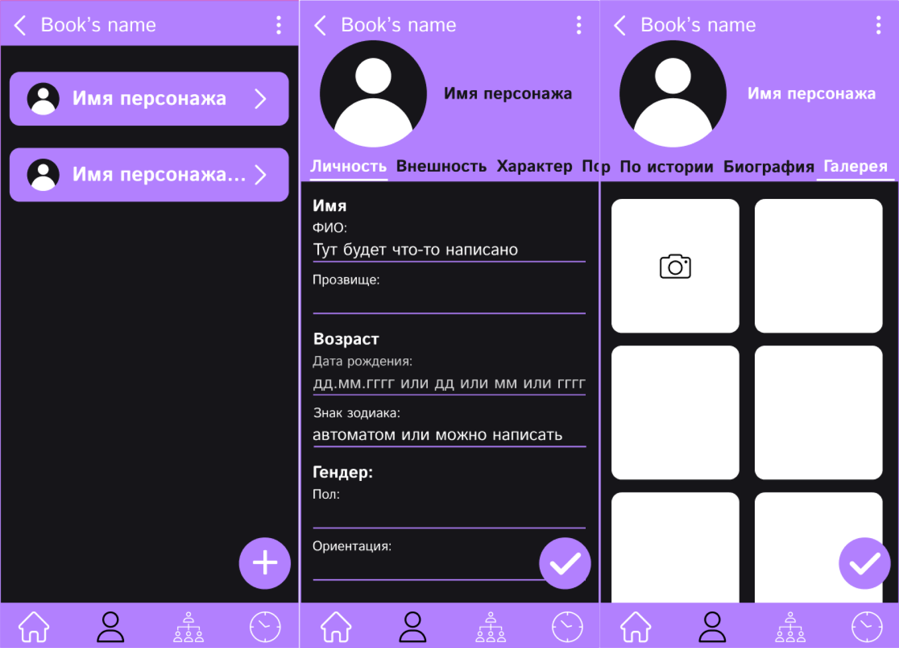
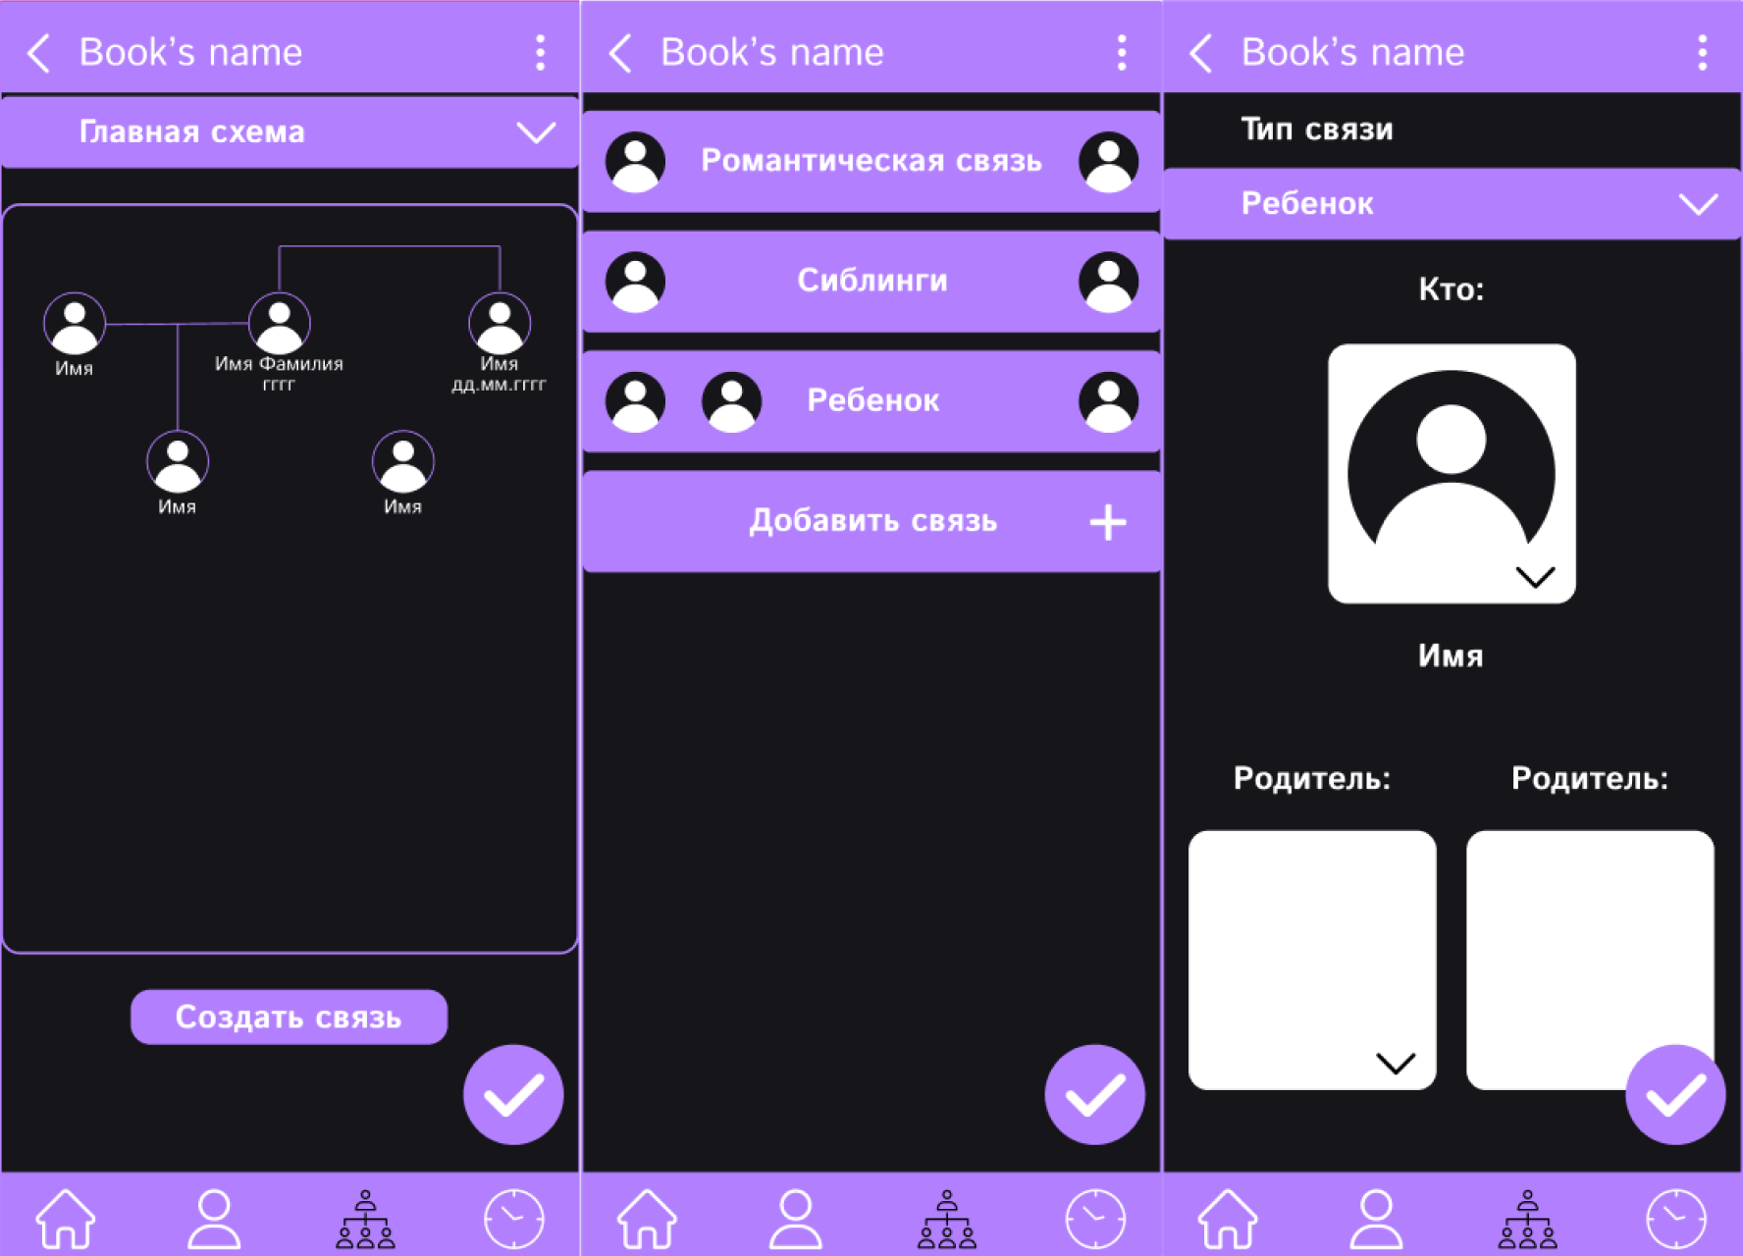
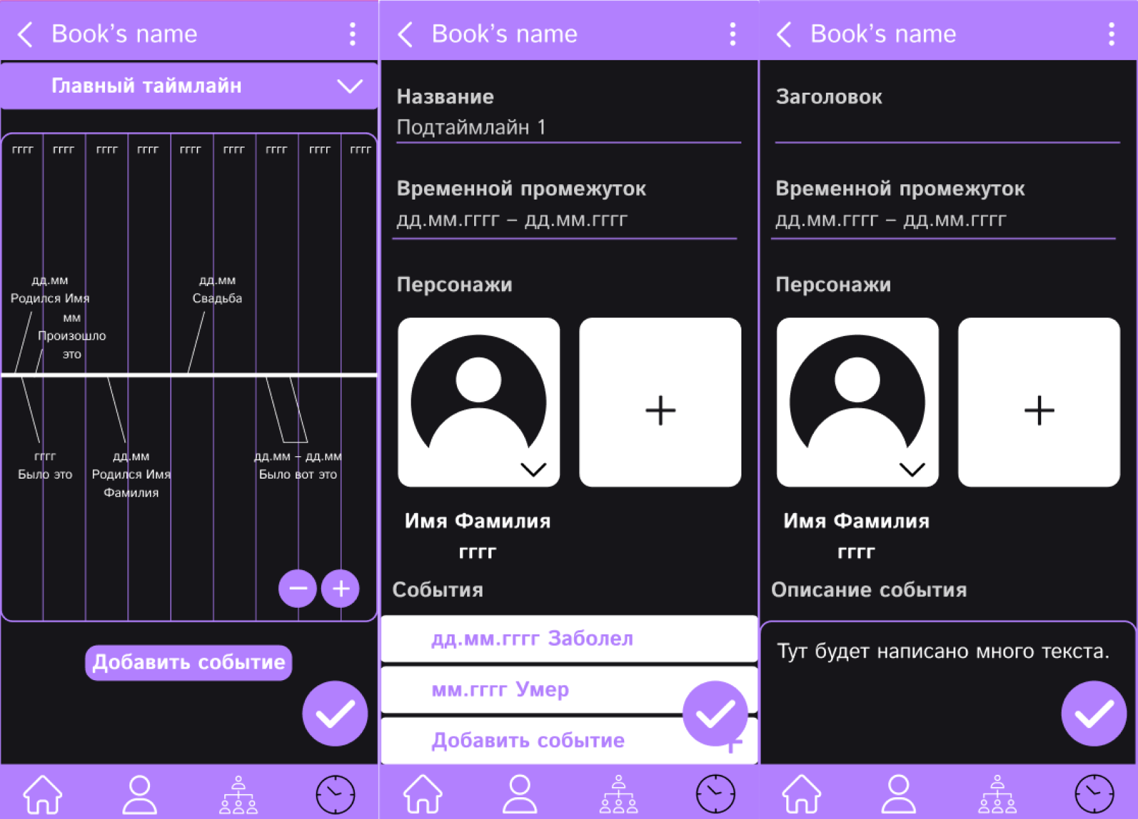
Интерфейс
13/20

Slide 14



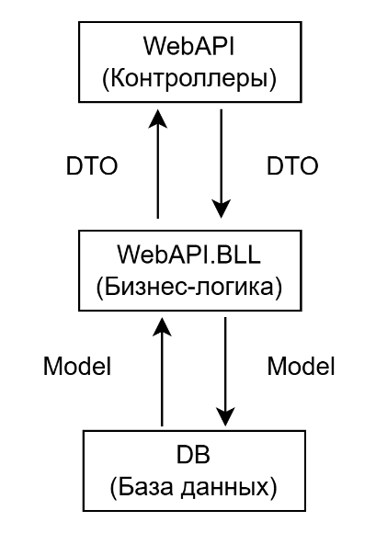


Разработка серверного приложения
ASP.NET Core MVC, REST API
Entity Framework, AutoMapper
SOLID, Dependency Injection
JWT авторизация
14/20

Slide 15




Развёртывание на хостинге
Cloud.ru Advanced
Docker + docker-compose
Настройка NGINX, CI/CD
Безопасность (SSH, SSL)
15/20

Slide 16
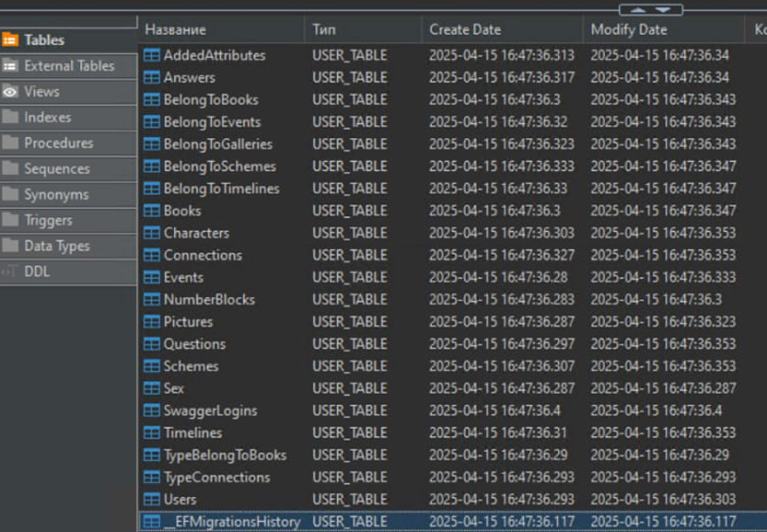
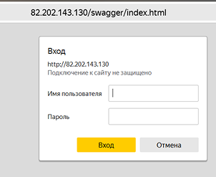
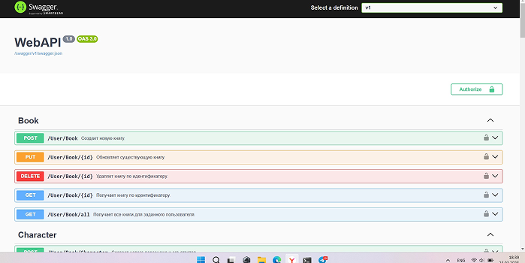
Тестирование
Юнит-тесты (NUnit).
Swagger-дебаг.
Пользовательское тестирование.
16/20

Slide 17
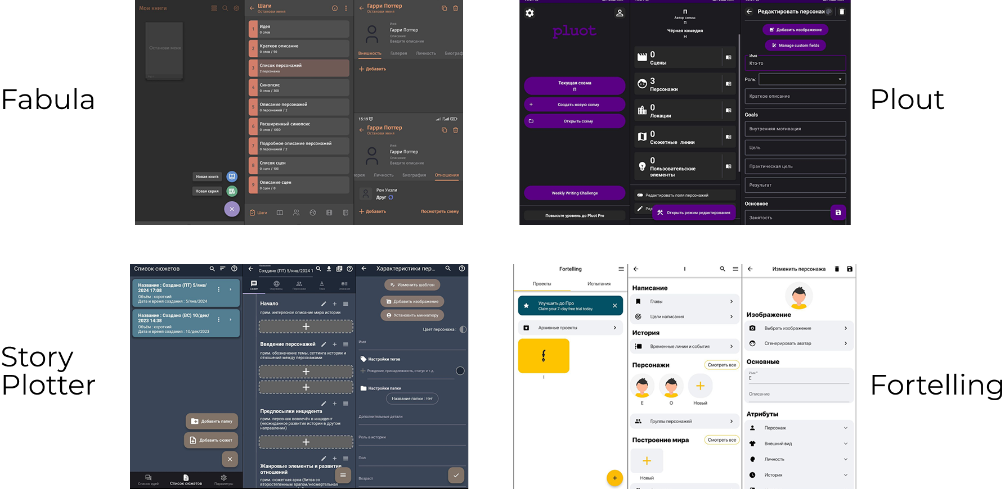
Сравнение итога с аналогами
17/20

Slide 18

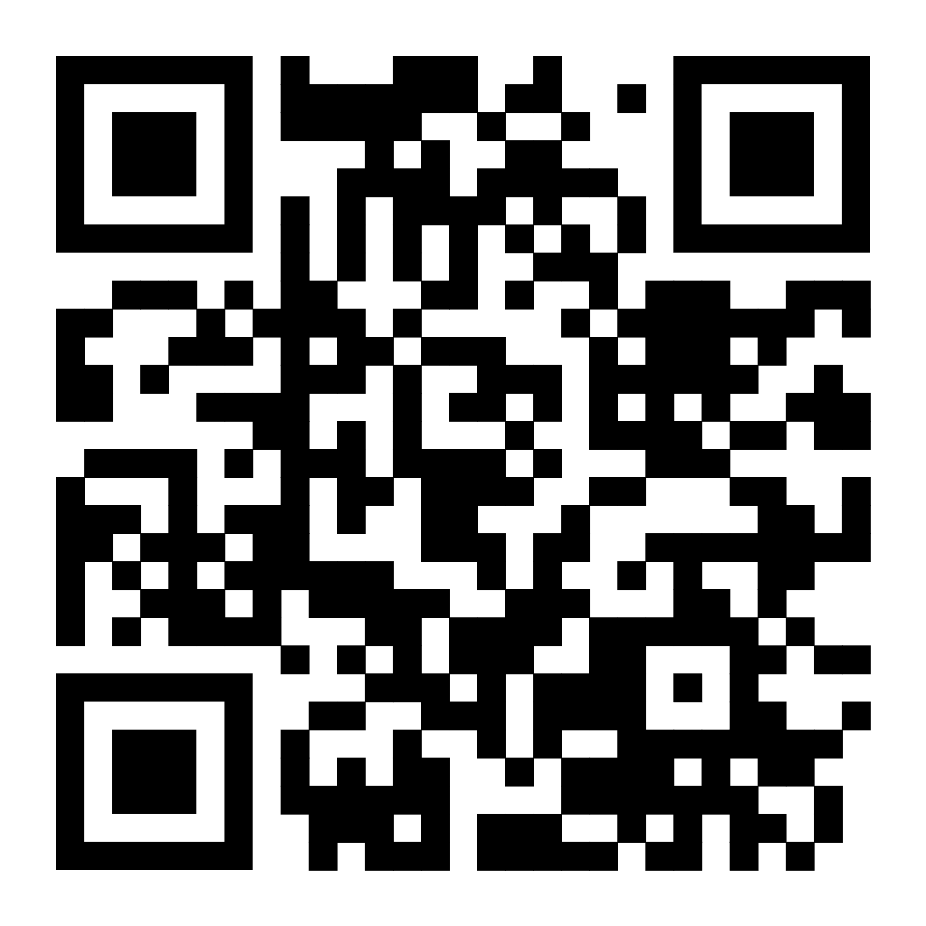
Мысли на перспективу
Веб-версия.
Расширение маркетинга.
Интеграция с соцсетями.
Сбор обратной связи и обновления.
18/20

Slide 19
Спасибо за внимание
19/20

Slide 20

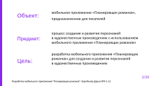
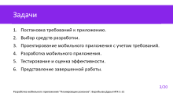
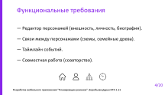
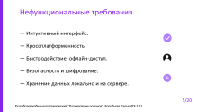
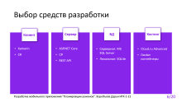
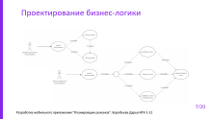
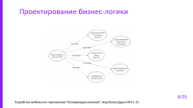
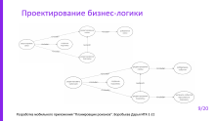
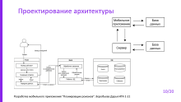
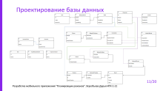

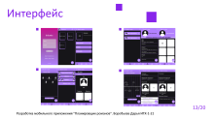


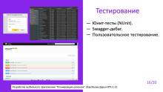
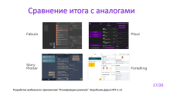
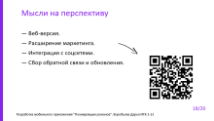
20/20

